Slide 1
Plans Sp. z o.o.
email:plans@plans.com.pl
tel. 603 590 726
Regulacja napięcia
dr inż. Zbigniew Zdun
† dr inż. Krzysztof Księżyk
mgr inż. Tomasz Zdun
Notes:
Strona tytułowa

Slide 2
Dopuszczalne wartości napięć
380 ÷ 420kV
210 ÷ 245kV
105 ÷ 123kV
±10%
±10%
0,95 – 1,05%
Tb
400kV
220kV
110kV
SN
0,4kV
ϑ:
Ung/420
Ung/250
ϑ:
410/123±10%/SN
230±12%/120/SN
ϑ:
115/17±16%
110/16,5±10%
ϑ:
1,05Un/0,4
-5%,0,+5%
dU
Miasto: 2%
Wieś: 8%
dU
Miasto: 4%
Wieś: 8%-10%

Slide 3
Blok wytwórczy w elektrowni cieplnej
Przegrzewacz
międzystopniowy
Regulator obrotów
Regulator prądu wzbudzenia
(napięcia)
Przegrzewacz pary
Zawór regulacyjny
U_{G} I_{G}
spaliny
RN
RP
I_{f}
paliwo
T_{wp}
T_{śp}
T_{np}
T_{np}
P_{e}
Kocioł
P_{m}
powietrze
popiół
Generator
Upusty
regeneracyjne
S
Woda chłodząca
Wymiennik
regeneracyjny
ciepła
PS
Skraplacz
Pompa skroplin

Slide 4
Dopuszczalny zakres pracy generatora
Q_{poj.}
Q_{max}
AB – ograniczenie ze względu na stabilność
B
C
BC – ograniczenie ze względu na nagrzewanie się skrajnych blach stojana
A
D
U∙I_{n}
Q_{g}
CD – ograniczenie na prąd stojana
P_{m}
P^{M}
DE – ograniczenie na moc maks. turbiny
P_{g}
P
EF – ograniczenie na prąd stojana
FG – ograniczenie na prąd wirnika (wzbudzenia)
E
G
F
GA – ograniczenie na moc min. turbiny
Q_{min}
Q_{ind.}

Slide 5
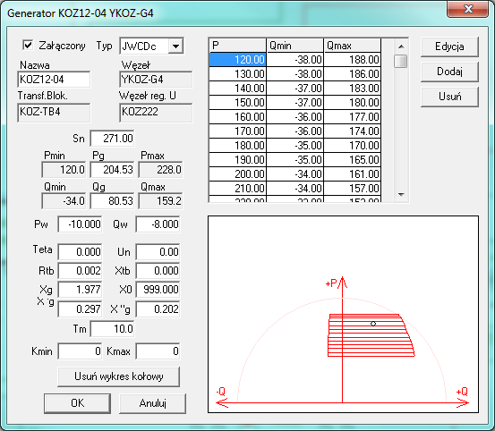
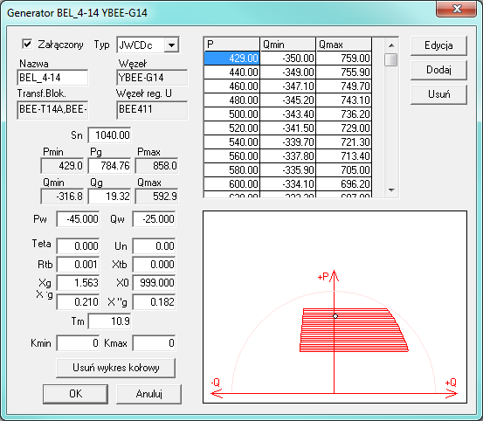
Dopuszczalny zakres pracy generatora

Slide 6
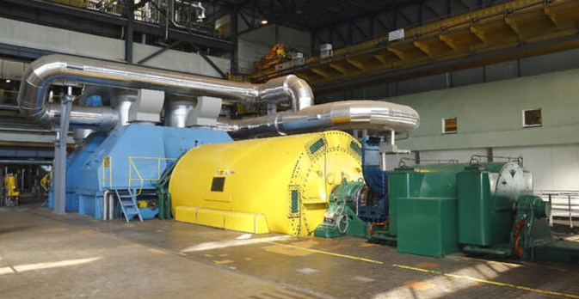
Układ wzbudzenia generatora ze wzbudnicą prądu stałego
2÷5kA
GS
i_{f}
S
S
S
L1
u_{f}
Wał
WP
WG
L2
S
~600 V
L3
i_{r}
S
S
R
RN
GS – generator synchroniczny
L1,L2,L3 – uzwojenia stojana generatora
WG – wzbudnica główna
WP – wzbudnica pomocnicza
RN – regulator napięcia
R – opornik regulacyjny
Notes:
http://www.mawos.com.pl

Slide 7
Bezszczotkowy układ wzbudzenia generatora
i_{f}
GS
PSP
PSG
PK
L1
Wał
+
u_{f}
L2
-
L3
PT
RN
GS – generator synchroniczny
L1,L2,L3 – uzwojenia stojana generatora
PK – prostownik krzemowy
PSG – prądnica synchroniczna główna
PT – prostownik tyrystorowy
PSP – prądnica synchroniczna pomocnicza
RN – regulator napięcia

Slide 8
Układ wzbudzenia generatora ze statycznym prostownikiem
GS – generator synchroniczny
GS
L1,L2,L3 – uzwojenia stojana generatora
L1
Wał
L2
S
L3
TR – transformator wzbudzenia
PP
PT
RN
RN – regulator napięcia
PT – prostownik tyrystorowy
PP – przekładniki prądowe

Slide 9
Układ regulacji napięcia generatora
U_{z}
,Q^{min} ,Q^{max} ,I^{Max} , …
RN
U_{G}
I_{G}
U_{G}
I_{G}
G
TB
Wzb
i_{f}
U_{f}
PT
TW
Ster
UWT
UWT – układ wyzwalania tyrystorów

Slide 10
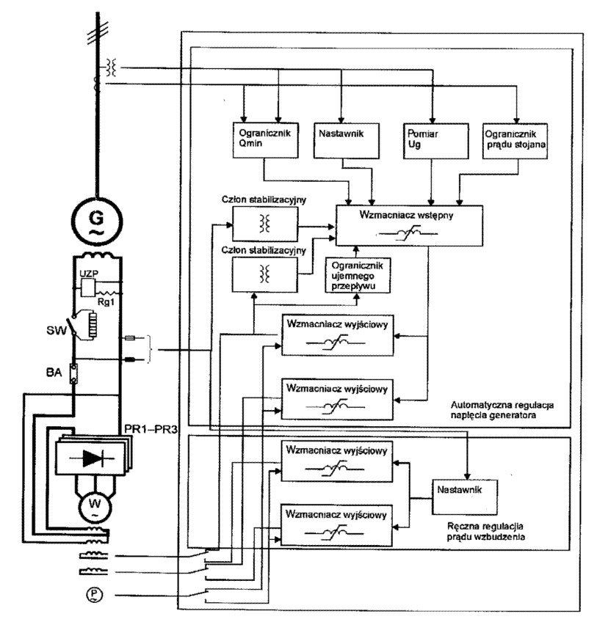
Układ regulacji napięcia typu RNTG-8 dla generatora z prostownikiem wirującym

Slide 11
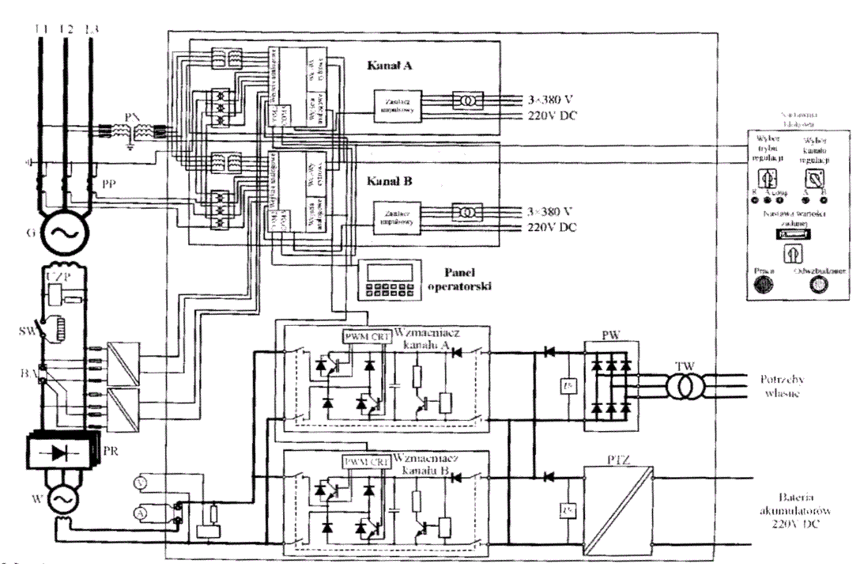
Układ regulacji napięcia typu RNGA-63 dla generatora z prostownikiem wirującym

Slide 12
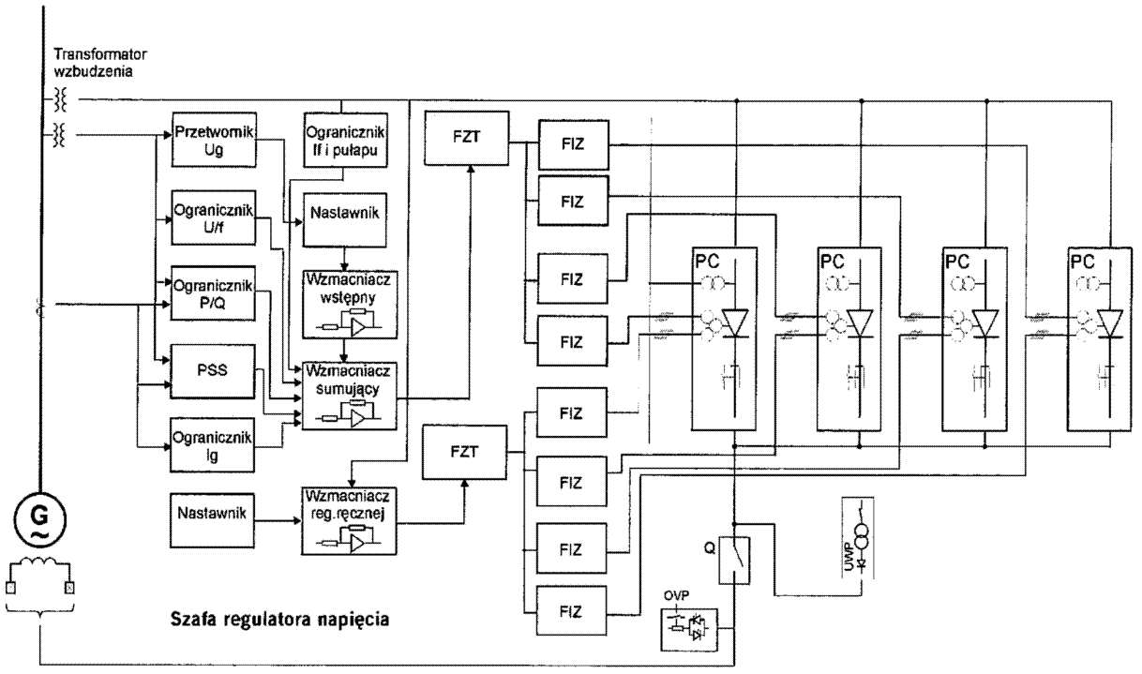
Układ regulacji napięcia typu WGSY-3 dla układu z prostownikiem statycznym

Slide 13
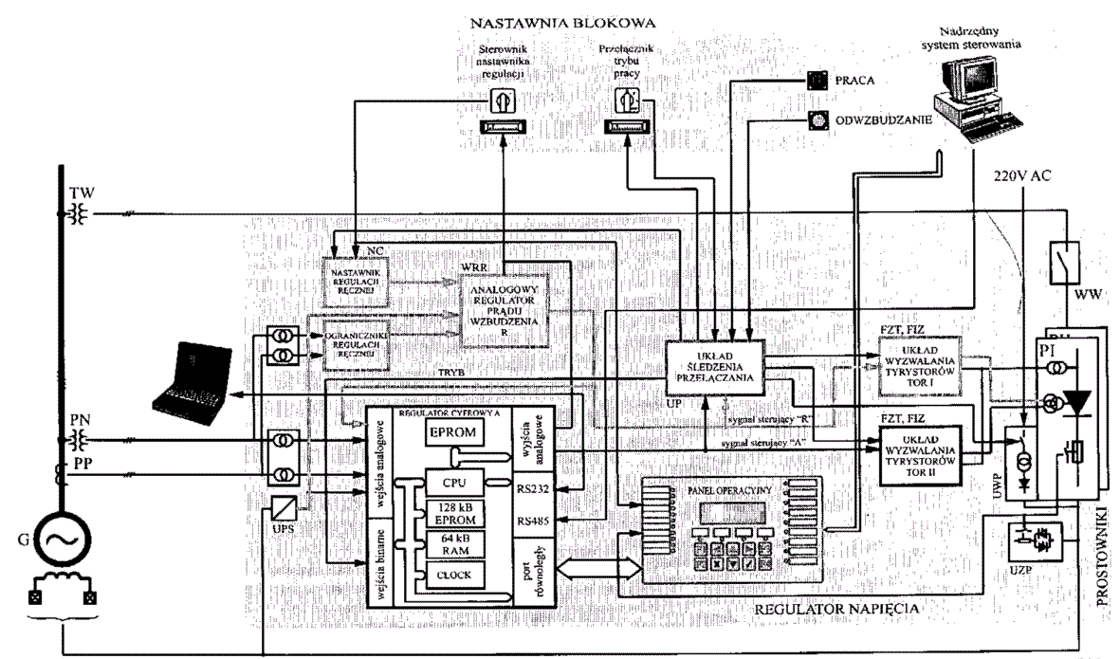
Układ regulacji napięcia typu WGSY-37 dla układu z prostownikiem statycznym

Slide 14
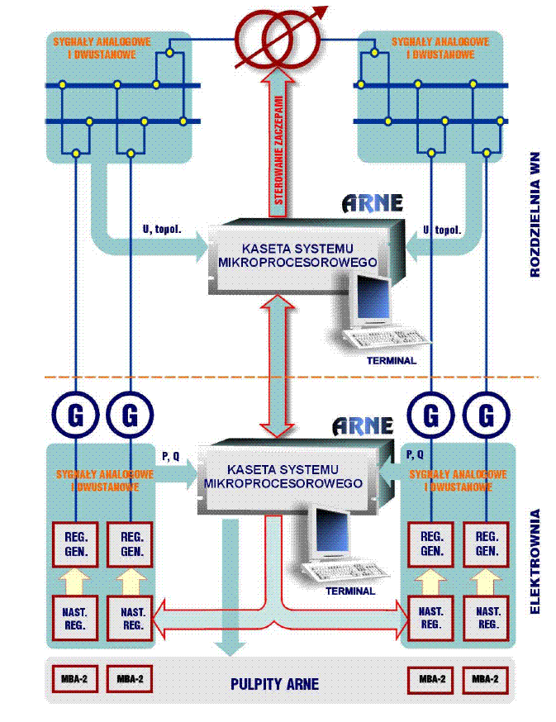
Układ regulacji napięcia ARNE

Slide 15
Odwzbudzanie generatorów
Duża energia zmagazynowana w polu magnetycznym (pocisk artyleryjski)
Nagłe wyłączenie generatora – konieczność rozładowania
AGP – automatyczne gaszenie pola
Oporowe
G
TB
Wył
L1
R_{AG P}
L2
L3

Slide 16
Odwzbudzanie generatorów
Rewersyjne
G
TB
Wył
L1
L2
L3
+γ
-γ
RN

Slide 17
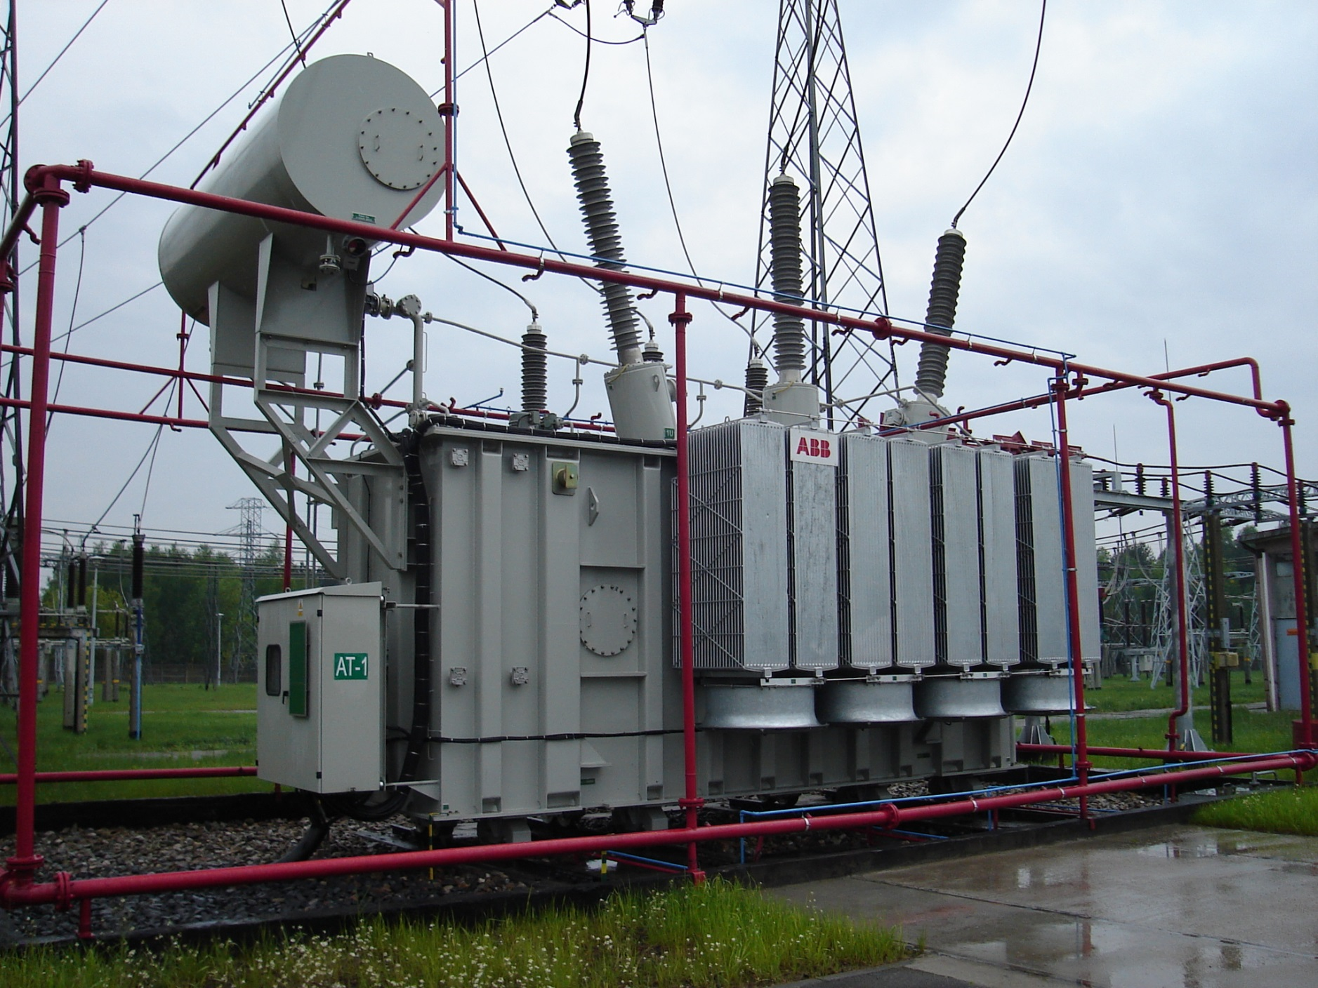
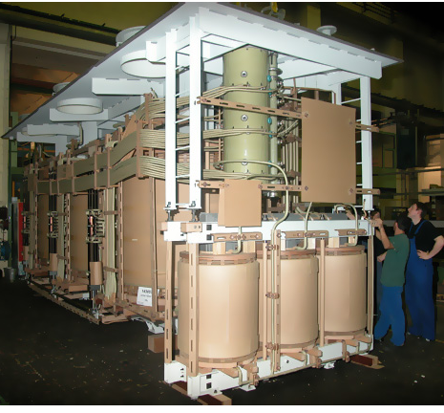
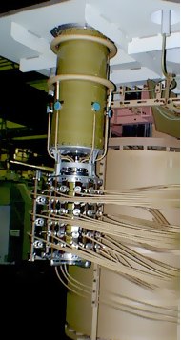
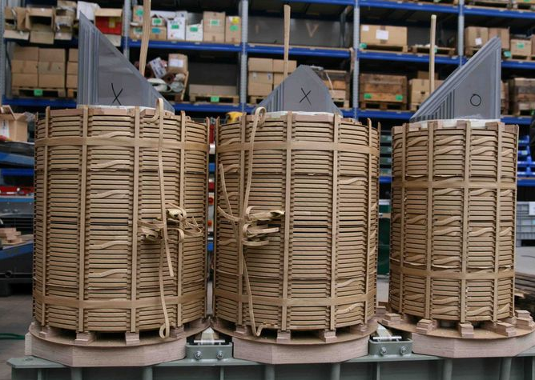
Rodzaje transformatorów
ATR – autotransformatory 400/220, 400/110, 220/110 posiadają przełącznik zaczepów
po stronie dolnej lub górnej
TR – transformatory 110/SN posiadają regulację napięcia pod obciążeniem po stronie 110 kV
regulują napięcie w sieci SN i nN (0,4kV)
TR – transformatory SN/0,4 kV nie posiadają regulacji pod obciążeniem
posiadają odczepy +5%, 0%, -5% zmieniane w stanie beznapięciowym
TB – transformatory blokowe nie były wyposażane w przełącznik zaczepów
od kilku lat są
Notes:
ATR_100MW_220kV, Przeł_Zaczepów http://www.sgb-smit.pl/montaz-czesci-aktywnej-transformatora-mocy/
Uzwojenie ELECTRA http://www.transformatory.com/galerie/olej/olej10.jpg

Slide 18
Zasada działania przełącznika zaczepów
U_{D}
U_{G}
M

Slide 19
Ograniczniki prądów zwojów zwartych
U_{G}
U_{G}
Z1
Z2
Z1
Z2
X
X
R
R

Slide 20
Rozwiązania konstrukcyjne uzwojeń regulacyjnych
11
-5
10
9
8
0
7
6
0
7
5
5
8
4
4
9
3
3
10
2
2
±5
11
1
+5
1

Slide 21
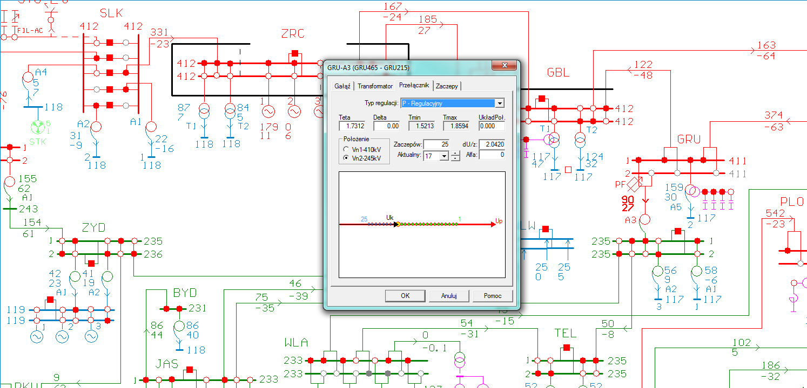
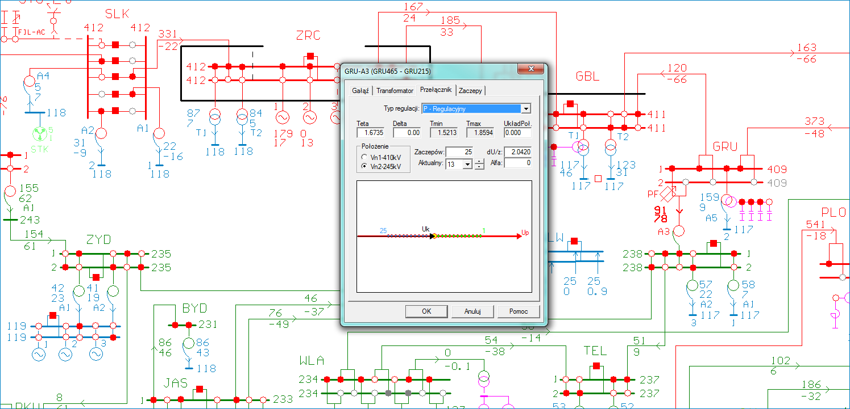
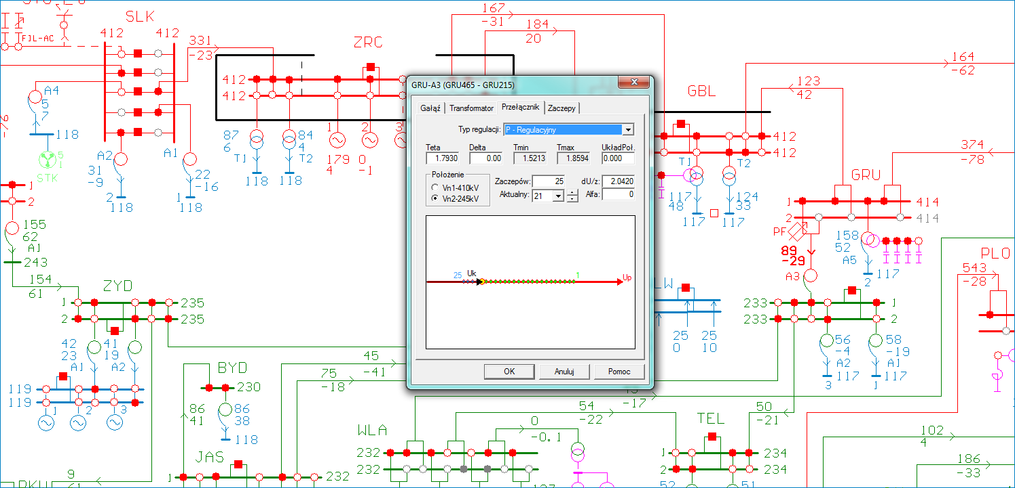
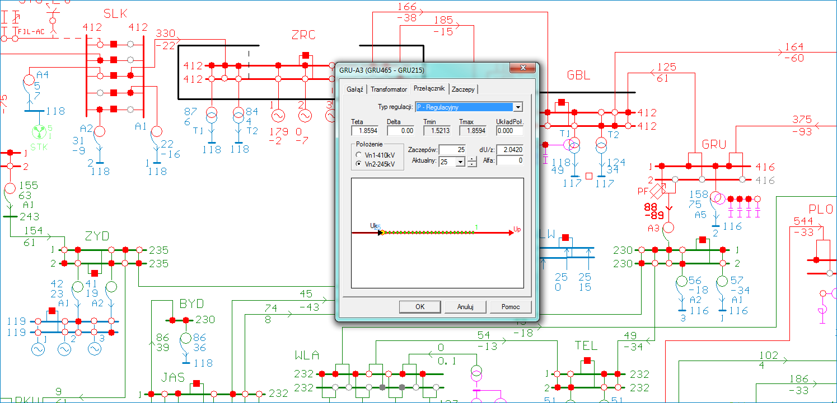
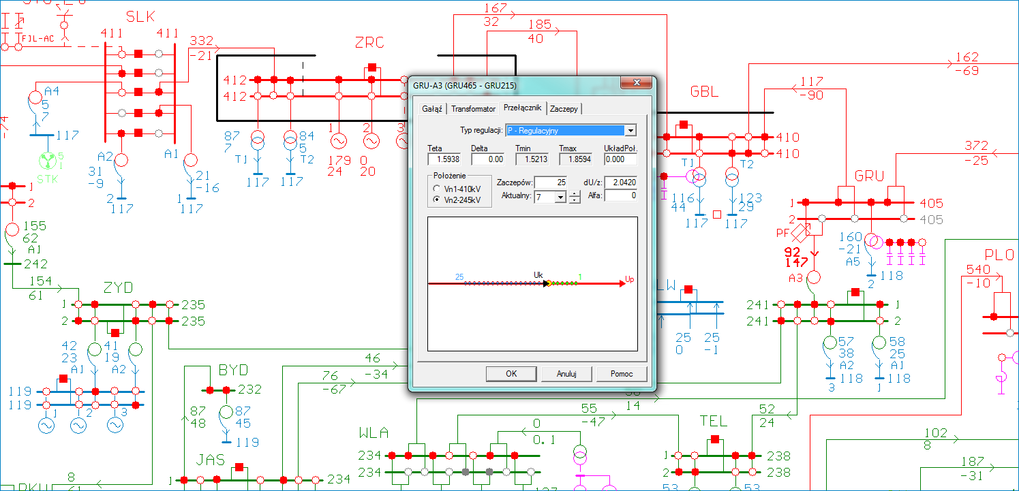
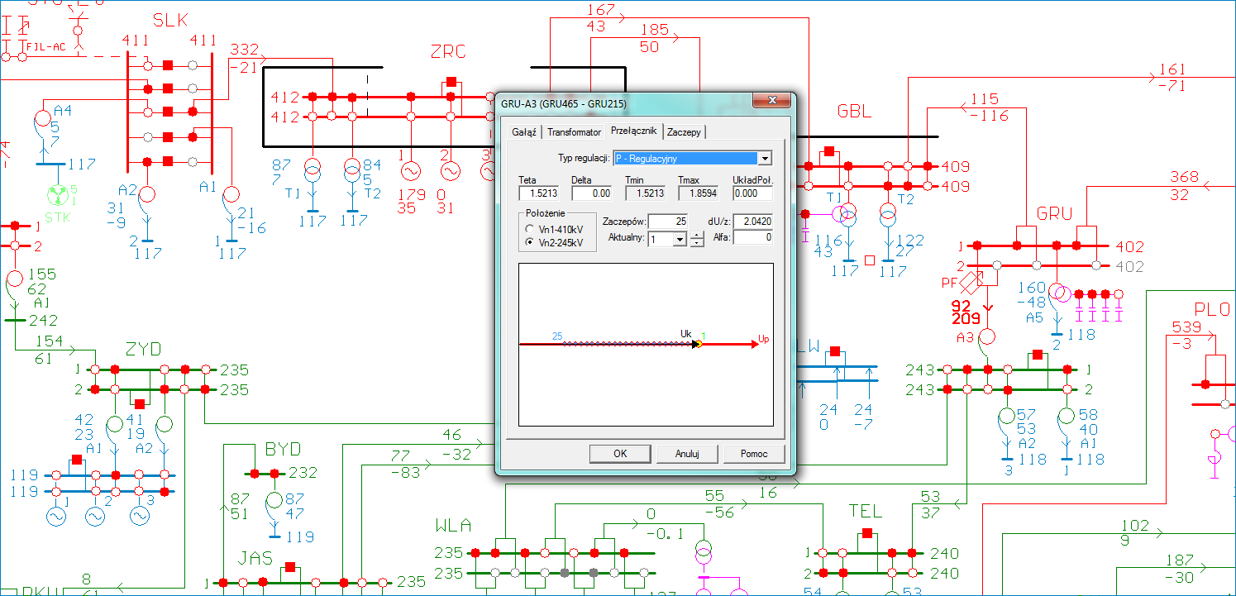
Symulacja regulacji wzdłużnej

Slide 22
Transformator z regulacją ukośną
UG
400 kV
ΔU
UD
220 kV
ATR
TD
UG
ΔU
60º
90º
UD
UD
120º
TR
ΔU
Yy :Ua+Ubc
Yd11
Yy
P α (ΥΔ)
Yd5
ΔU
Θ
Θ
ATR – transformator główny
TR – transformator regulacyjny
Pα – przełącznik kąta napięcia dodawczego
TD – transformator dodawczy

Slide 23
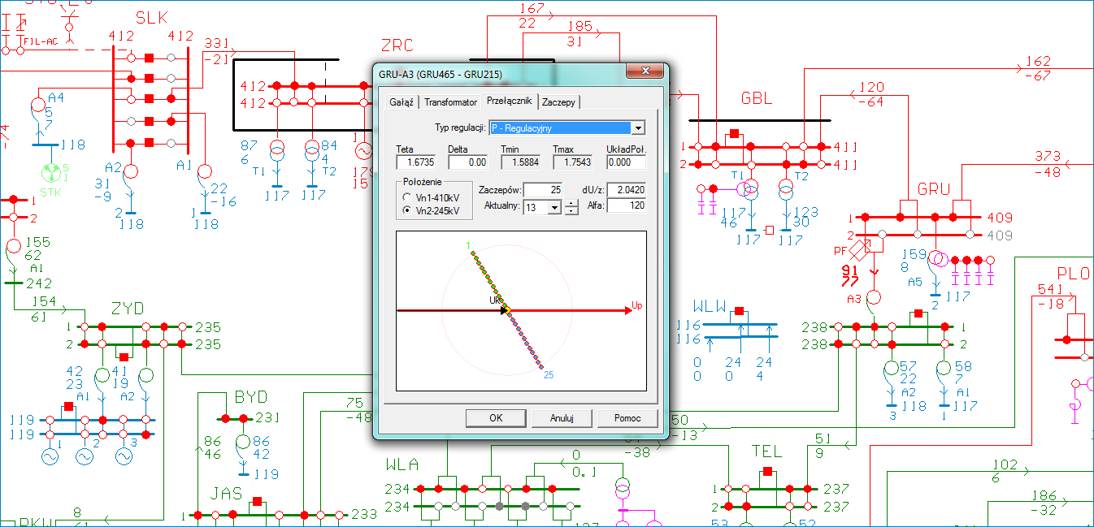
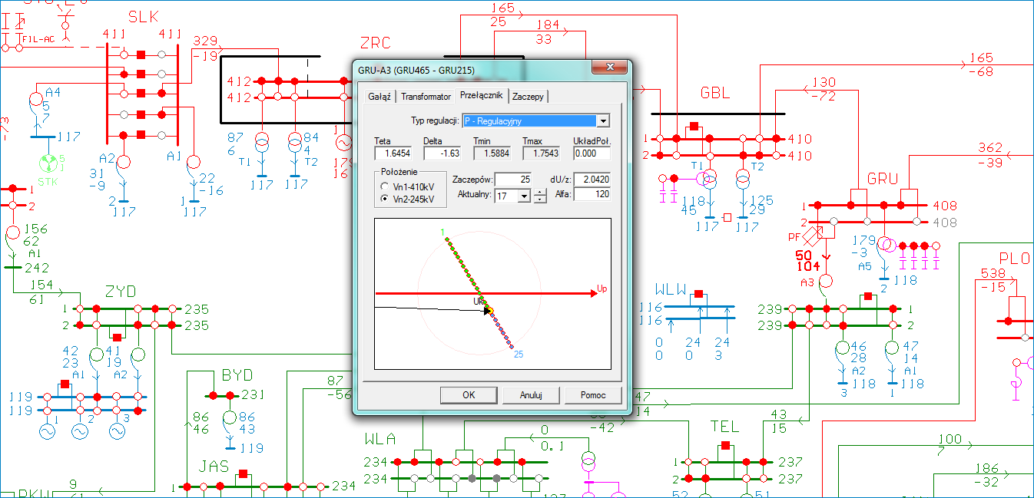
Symulacja regulacji ukośnej

Slide 24
Transformatory z regulacją poprzeczną - przesuwniki fazowe
ΔU_{bc}
ΔU_{ac}
ΔU_{ab}
S₁
L₁
S₂
L₂
S₃
L₃
a
b
c
U_{a}
U_{ac}
U_{ab}
U_{c}
U_{bc}
U_{b}

Slide 25
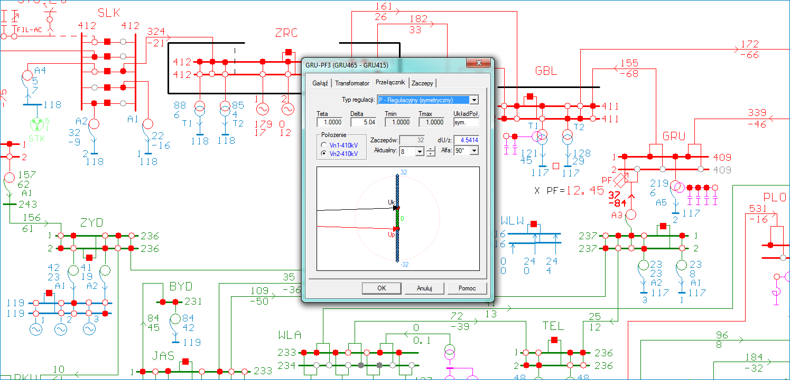
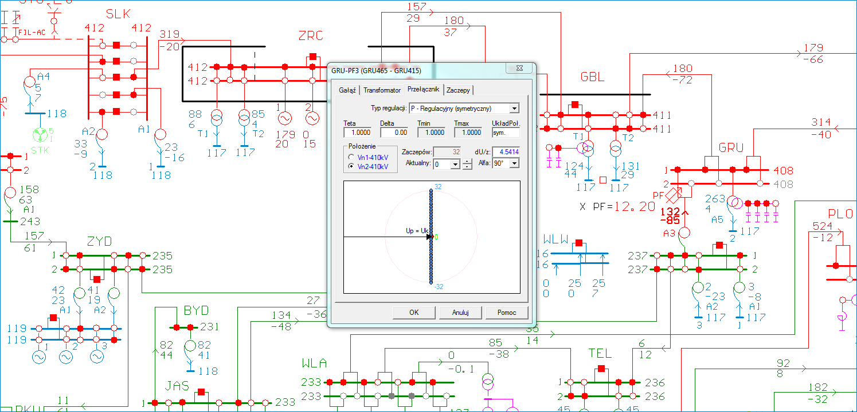
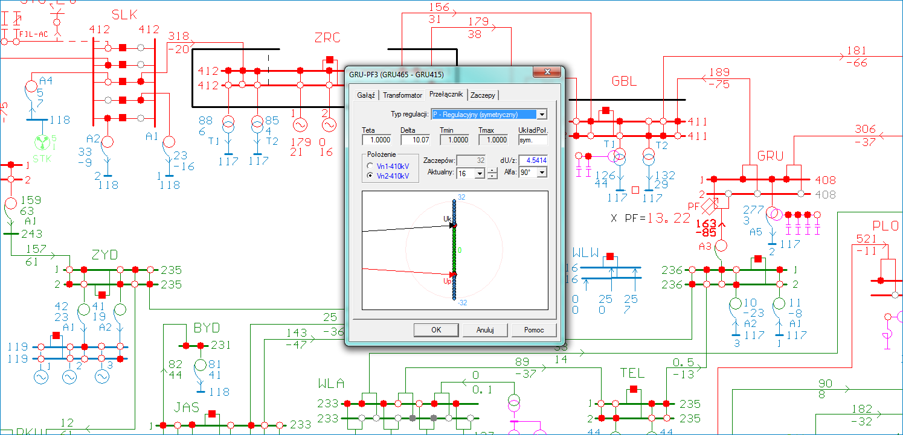
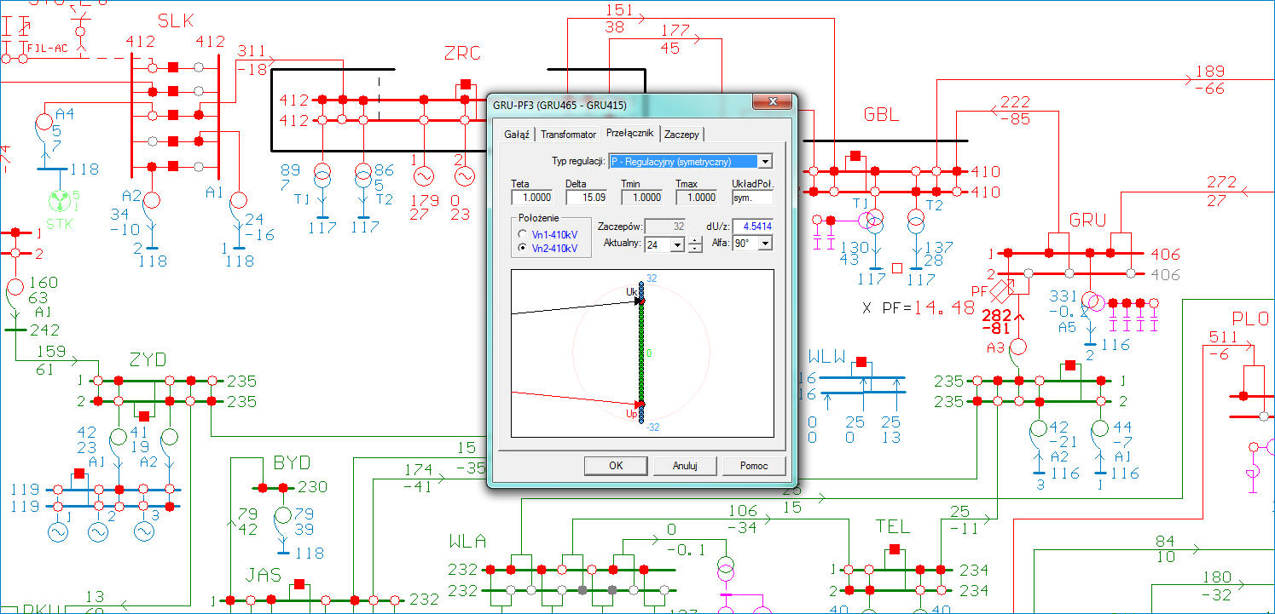
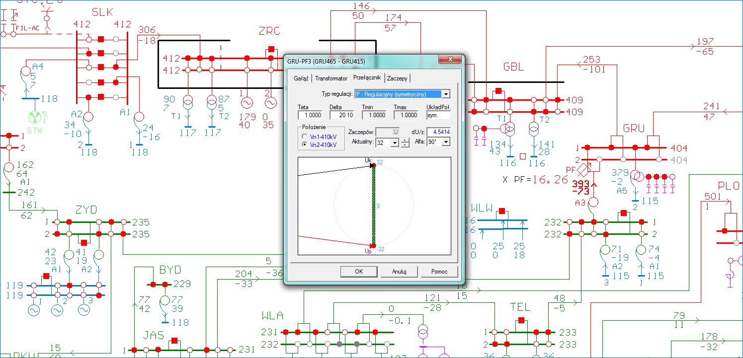
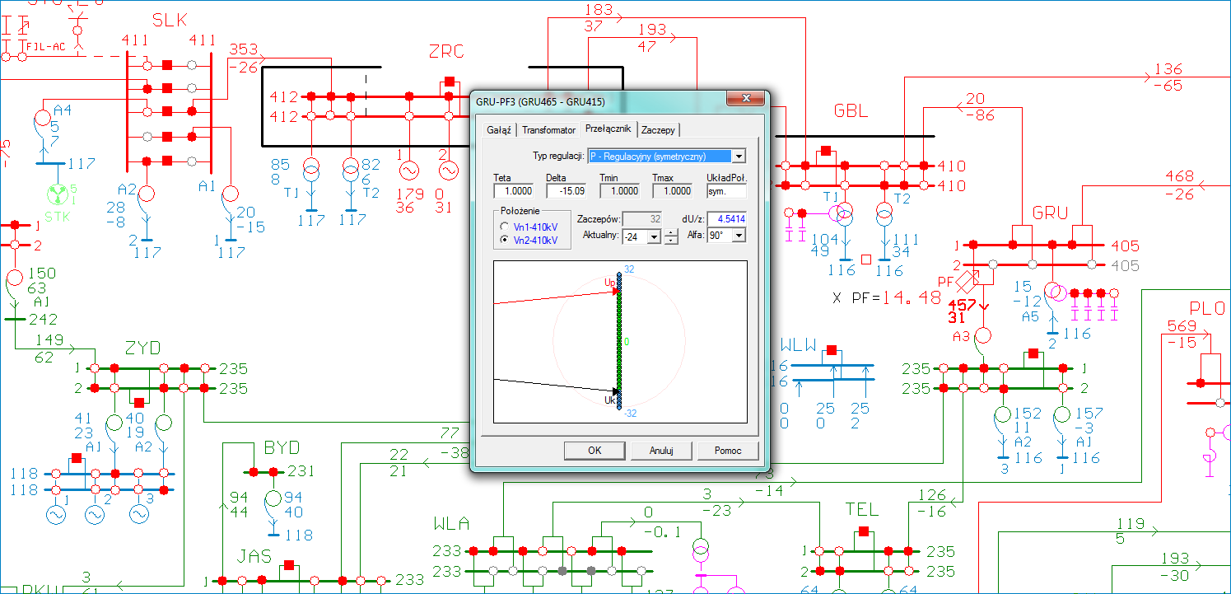
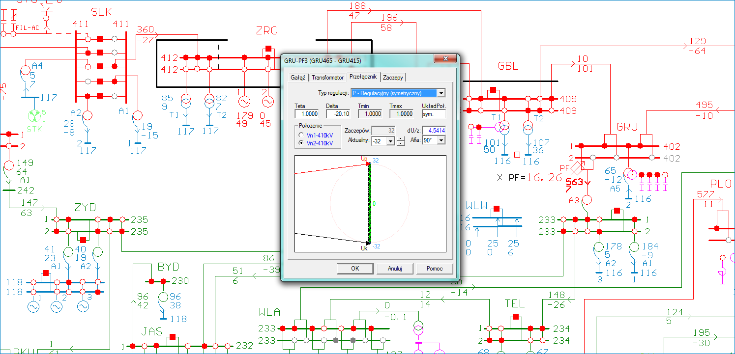
Symulacja regulacji poprzecznej

Slide 26
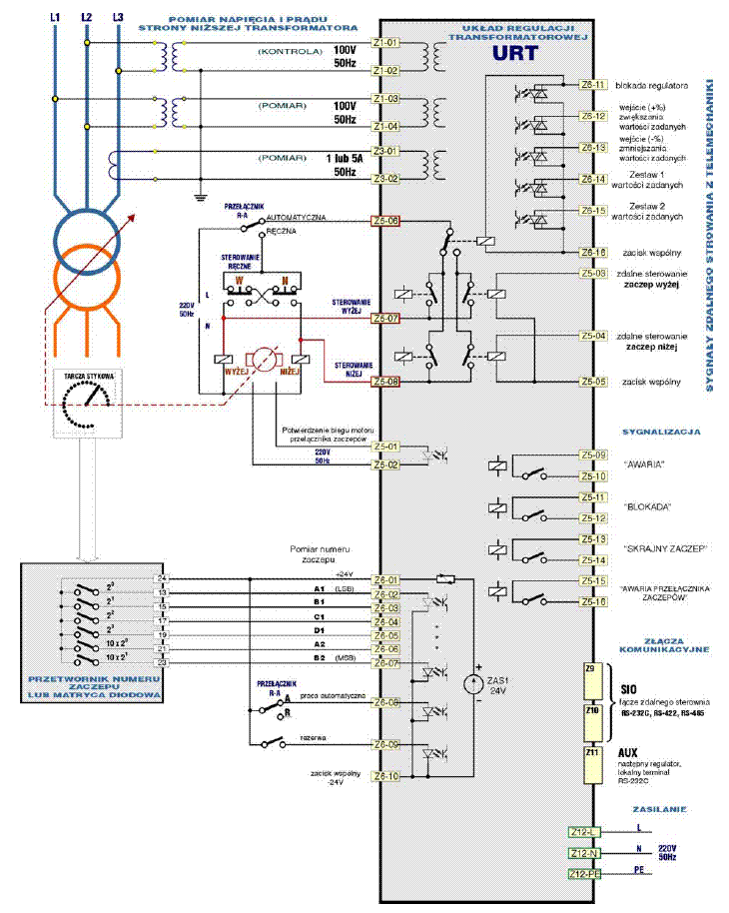
Układ regulacji transformatora

Slide 27
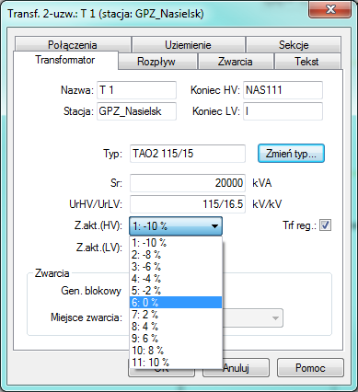
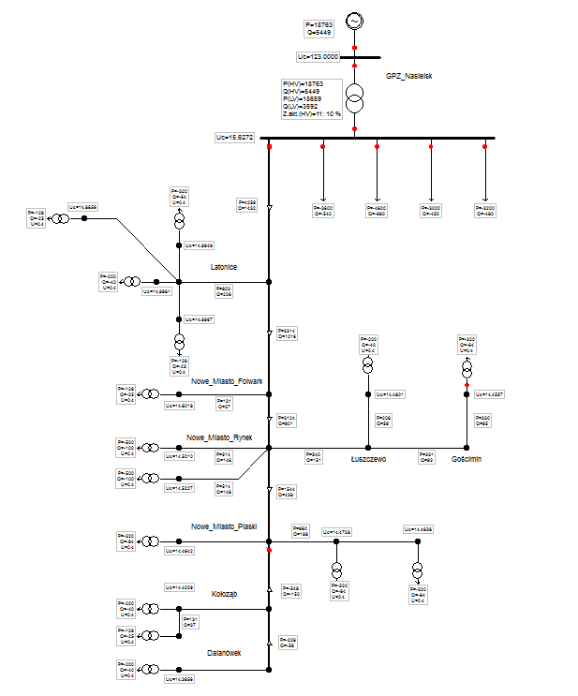
Praca regulatora napięcia w sieci SN
Ug= 120 kV
P =11136kW
Q=2688kvar
Z.akt: 7: 2%
Ud = 16.638 kV
Ug= 115 kV
P =13974 kW
Q=3715 kvar
Z.akt: 5: -2%
Ud = 16.488 kV
Ug= 112 kV
P =18758 kW
Q=5763 kvar
Z.akt: 3: -6%
Ud = 16.546 kV
Ug= 110 kV
P =19728kW
Q=6306kvar
Z.akt: 2: -8%
Ud = 16.539 kV
Ug= 111 kV
P =18764kW
Q=5811kvar
Z.akt: 3: -6%
Ud = 16.385 kV
Ug= 115 kV
P =13979 kW
Q=3725 kvar
Z.akt: 6: 0%
Ud = 16.157 kV
Ug= 110 kV
P =19728 kW
Q=6306 kvar
Z.akt: 2: -8%
Ud = 16.539 kV
Ug= 114 kV
P =14923kW
Q=4088 kvar
Z.akt: 4: -4%
Ud = 16.647 kV
Ug= 118 kV
P =9261kW
Q=2143 kvar
Z.akt: 7: 2%
Ud = 16.399 kV
Ug= 120 kV
P =7393kW
Q=1623 kvar
Z.akt: 8: 4%
Ud = 16.407 kV
Ug= 122 kV
P =7393kW
Q=1618kvar
Z.akt: 9: 6%
Ud = 16.371 kV
Ug= 114 kV
P =13978kW
Q=3738kvar
Z.akt: 5: -2%
Ud = 16.338 kV
Ug= 110 kV
P =18761kW
Q=5843kvar
Z.akt: 2: -8%
Ud = 16.579 kV
Ug= 114 kV
P =13978kW
Q=3738kvar
Z.akt: 5: -2%
Ud = 16.337 kV
Godz. 6
Godz. 10
Godz.
Godz. 16
Godz. 18
Godz. 20
Godz. 22
Godz. 24
Godz. 2
Godz. 4
Godz. 8
Godz. 12
Godz. 14
Godz. 16
RN
U_{z}=16,5kV
Ug= 15.651 kV
P =-95 kW
Q=-19 kvar
Ud = 387/223 V
Ug= 16.259 kV
P =-76 kW
Q=-15 kvar
Ud = 403/233 V
Ug= 15.993 kV
P =-95 kW
Q=-19 kvar
Ud = 396/228 V
Ug= 15.854 kV
P =-126 kW
Q=-25 kvar
Ud = 392/226 V
Ug= 15.804 kV
P =-132 kW
Q=-26kvar
Ud = 391/225 V
Ug= 15.685 kV
P =-126 kW
Q=-25kvar
Ud = 388/224 V
Ug= 15.804kV
P =-132 kW
Q=-26 kvar
Ud = 391/225 V
Ug= 16.120 kV
P =-100kW
Q=-20 kvar
Ud = 399/230 V
Ug= 16.085 kV
P =-63 kW
Q=-12 kvar
Ud = 398/230 V
Ug= 16.162 kV
P =-50 kW
Q=-10 kvar
Ud = 400/231 V
Ug= 16.165 kV
P =-50 kW
Q=-10 kvar
Ud = 399/230 V
Ug= 15.837 kV
P =-94 kW
Q=-19kvar
Ud = 392/226 V
Ug= 15.889 kV
P =-126 kW
Q=-25kvar
Ud = 393/227 V
Ug= 15.837 kV
P =-945 kW
Q=-19kvar
Ud = 392/226 V
Ug= 15.994 kV
P =-120 kW
Q=-24 kvar
Ud = 396/229 V
Ug= 15.647 kV
P =-150 kW
Q=-30 kvar
Ud = 387/223 V
Ug= 15.367 kV
P =-200 kW
Q=-30 kvar
Ud = 380/220 V
Ug= 15.287 kV
P =-210 kW
Q=-42 kvar
Ud = 378/218 V
Ug= 15.192 kV
P =-200 kW
Q=-40 kvar
Ud = 376/217 V
Ug= 15.296 kV
P =-150 kW
Q=-30 kvar
Ud = 378/218 V
Ug= 15.287 kV
P =-210 kW
Q=-42 kvar
Ud = 378/218 V
Ug= 15.750 kV
P =-160 kW
Q=-32 kvar
Ud = 390/225 V
Ug= 16.106 kV
P =-100 kW
Q=-20 kvar
Ud = 393/227 V
Ug= 15.990 kV
P =-80 kW
Q=-16 kvar
Ud = 396/229 V
Ug= 15.953 kV
P =-80 kW
Q=-16 kvar
Ud = 395/228 V
Ug= 15.487 kV
P =-150 kW
Q=-30 kvar
Ud = 383/221 V
Ug= 15.403 kV
P =-200 kW
Q=-40 kvar
Ud = 381/220 V
Ug= 15.487 kV
P =-150 kW
Q=-30 kvar
Ud = 383/221 V

Slide 28
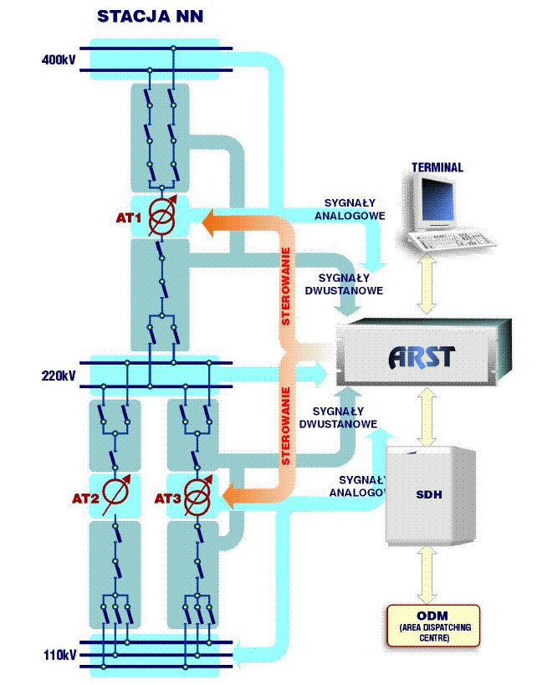
Układ regulacji napięcia w stacji - ARST

Slide 29
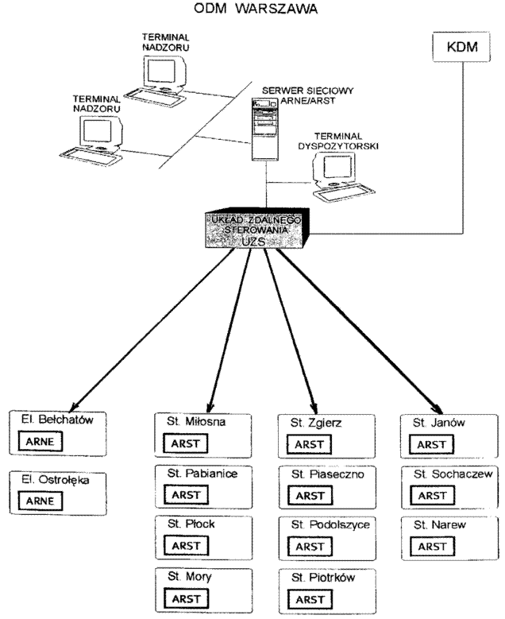
Układ obszarowej regulacji napięcia (SORE)

Slide 30
Regulacja napięcia
Dziękujemy za uwagę

